Slide 1
Я – зірочка!
Я – маленька зірочка!
Я – несу людям світло, надію. Віру на все найкраще!
Я – упевнена у своїх силах!
Я – дуже уважна, коли хочу пізнати щось нове!
Я – сяю!
Я – працюю!

Slide 2
Марійка взяла в бібліотеці книжку. В ній були цікаві каски, загатки. Гарні вірші про зиму, сніх, мороз.
7

Slide 3




Slide 4

сніги
Сні _ -
Ка _ ка –
Зага _ ка –
казочки
загадати
д
г
з

Slide 5
Легко - [лехко]
Нігті - [н’іхт’і]
Кігті – [к’іхт’і]
Вогко - [ вохко]

Slide 6
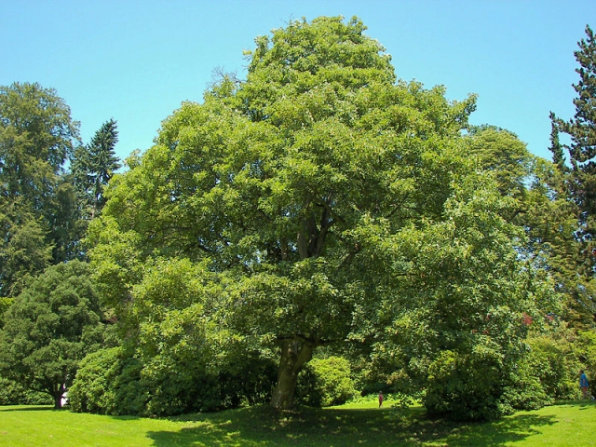
Крислата груша - гілляста
Галузки – гілля

Slide 7
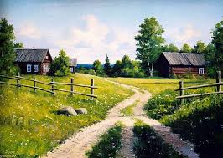
Повертався додому
Приємно холодила
Пригостила мене
Тяглися до сонця
Привітно схиляла
Озирнувся
Підбігала до села
Чекала родина

